Slide 2
Журавлик счастья
Журавлик счастья в Японии одна из самых популярных фигурок оригами. Японцы считают, что журавль - это птица счастья. Различные изображения журавля можно встретить в каждом японском доме, так как считается что журавлики оберегают дом от бед и болезней, приносят в дом счастье и благополучие. Недаром оригами в виде журавлика выбрали для модели памятника жертвам атомной бомбардировки в городе Хиросиме.
В Японии существует поверье, что если сделать тысячу бумажных журавликов, то исполнится самое заветное желание. Вы тоже можете сделать много таких журавликов, не обязательно тысячу. Журавлики можно соединить в виде гирлянды.

Slide 3
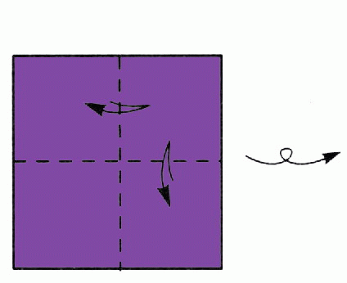
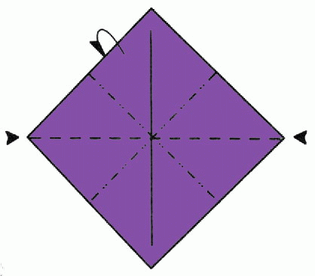

Slide 4
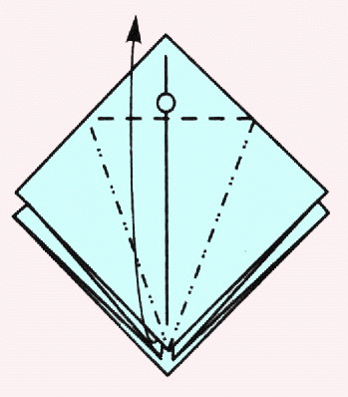

Slide 5
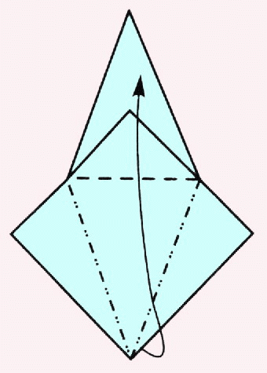
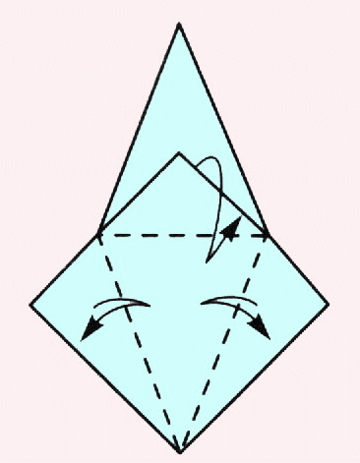
Базовая форма Птица готова.

